Slide 1
Universidad de Artemisa
Facultad de Ciencias Agropecuarias, Técnicas y Económicas
Departamento de Ciencias Técnicas
Clase # 3
Asignatura: Aplicaciones Digitales Educativa II
Profesor: M.Sc. Carlos García Pérez
Curso: 2025-2026

Slide 2
REVISión del Estudio Individual
1. Selecciona un tema educativo que te interese (por ejemplo: el ciclo del agua, fracciones, historia local, ortografía, etc.).
2. Crea un texto digital sobre ese tema usando una herramienta como:
Procesador de texto (Word, LibreOffice Writer, Google Docs)
Editor de texto (Notepad, Sublime Text) si prefieres formato plano

Slide 3
REVISión del Estudio Individual
3. Incluye en tu texto:
- Título claro y atractivo
- Subtítulos para organizar la información
- Párrafos breves y bien estructurados
- Tipografía legible (elige tipo de letra, tamaño y color adecuados)
- Elementos visuales opcionales (puedes insertar imágenes si usas un procesador)
4. Guarda el archivo en dos formatos distintos (por ejemplo: .docx y .pdf o .txt y .odt)

Slide 4
Estudio Individual
REVISión del Estudio Individual
. Reflexiona brevemente (en 5–8 líneas) sobre:
- ¿Qué herramienta usaste y por qué?
- ¿Qué formato te pareció más útil?
- ¿Qué decisiones tomaste sobre la tipografía?
- ¿Cómo podría usarse tu texto en una clase?

Slide 5
Temática
El trabajo con la tipografía para la información textual. Trabajo con editores y/o procesadores de texto. Conceptos y procedimientos informáticos básicos. Resolución de problemas de la práctica profesional mediante la elaboración de manuales, folletos, boletines, plegables, tutoriales, entre otros.

Slide 6
Trabajar con la tipografía en la información textual es mucho más que elegir una fuente bonita: es una herramienta clave para mejorar la legibilidad, la comprensión y el impacto visual del contenido.

Slide 7

¿Por qué es importante la tipografía?
Facilita la lectura: Una buena tipografía hace que el texto sea más fácil de seguir y entender
Organiza la información: Diferentes estilos tipográficos ayudan a jerarquizar títulos, subtítulos y cuerpo de texto

Slide 8
¿Por qué es importante la tipografía?
Evoca emociones: Las tipografías pueden transmitir formalidad, cercanía, creatividad o profesionalismo
Refleja identidad: En documentos personales o profesionales, la tipografía puede comunicar estilo y personalidad

Slide 9

Tipos de tipografía y sus usos
Serif (con remates): Ideal para textos largos como libros o artículos académicos (ej. Times New Roman).
Sans Serif (sin remates): Perfecta para pantallas y presentaciones digitales (ej. Arial, Helvetica).
Manuscritas: Aportan calidez y estilo personal, útiles para apuntes, agendas o títulos creativos

Slide 10
🎯 Consejos para usar tipografía eficazmente
Usa una tipografía para títulos y otra para el cuerpo del texto.
Mantén consistencia en tamaños, colores y estilos.
Asegúrate de que haya contraste suficiente entre texto y fondo.
Cuida el interlineado y espaciado para evitar que el texto se vea saturado

Slide 11
Editor de texto:
Programa que permite escribir y modificar texto plano sin formato (ej. Notepad, Sublime Text). Ideal para programación o archivos simples.

Slide 12
Procesador de texto:
Software más avanzado que permite aplicar formato, insertar imágenes, tablas, y revisar ortografía (ej. Microsoft Word, Google Docs)

Slide 13
🛠️ Procedimientos informáticos básicos
1. Creación de documentos
Abrir el programa (Word, LibreOffice, etc.)
Seleccionar “Nuevo documento”

Slide 14
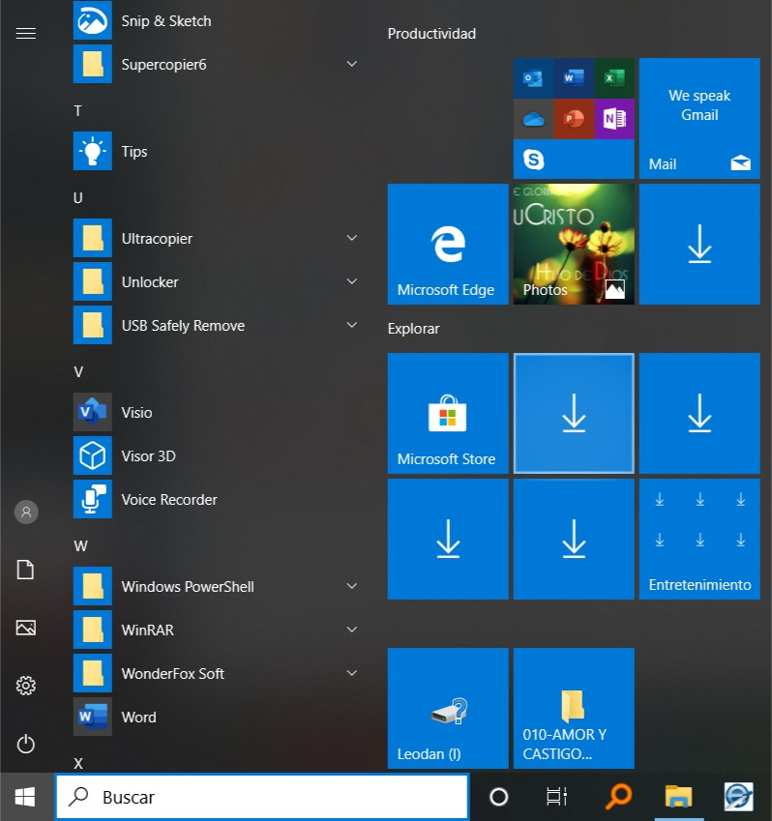
Abrir el programa (Word, LibreOffice, etc.)
1- Dar clic sobre el Menú Inicio
2-Abrir el icono del Procesador de Texto

Slide 15
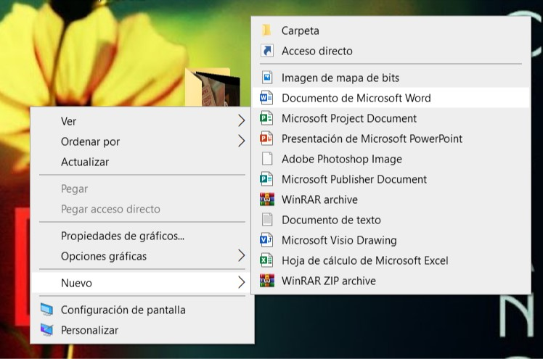
Seleccionar “Nuevo documento”
Clic derecho
Seleccionar Nuevo
Dar clic sobre Microsoft Word

Slide 16
🛠️ Procedimientos informáticos básicos
2. Edición de texto
Cortar, copiar y pegar
Buscar y reemplazar palabras
Aplicar formato: negrita, cursiva, subrayado
Usar funciones como “Deshacer” y “Rehacer” para corregir errores.

Slide 17
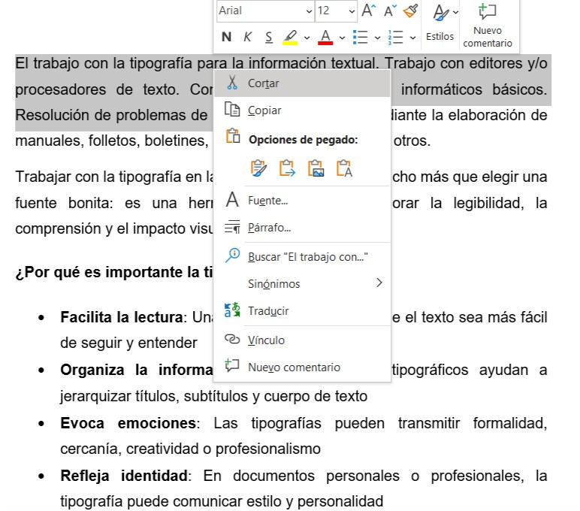
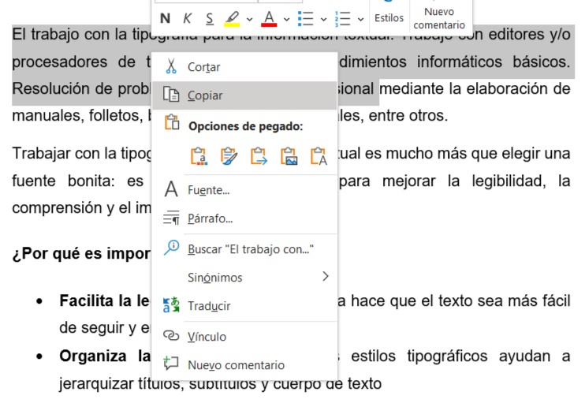
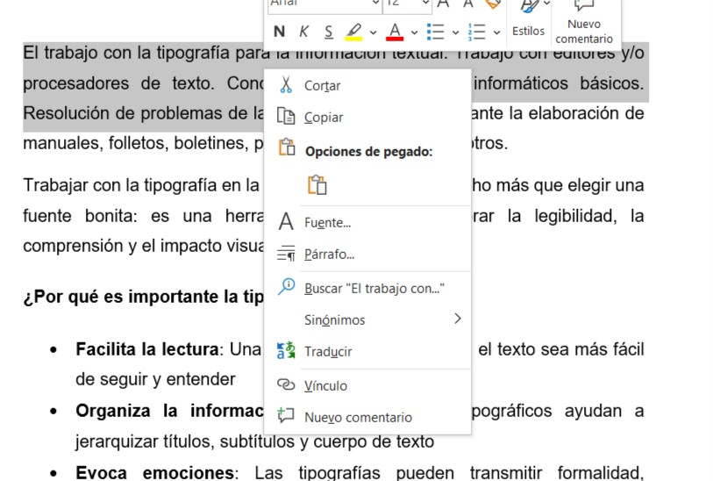
Cortar, copiar y pegar

Slide 18
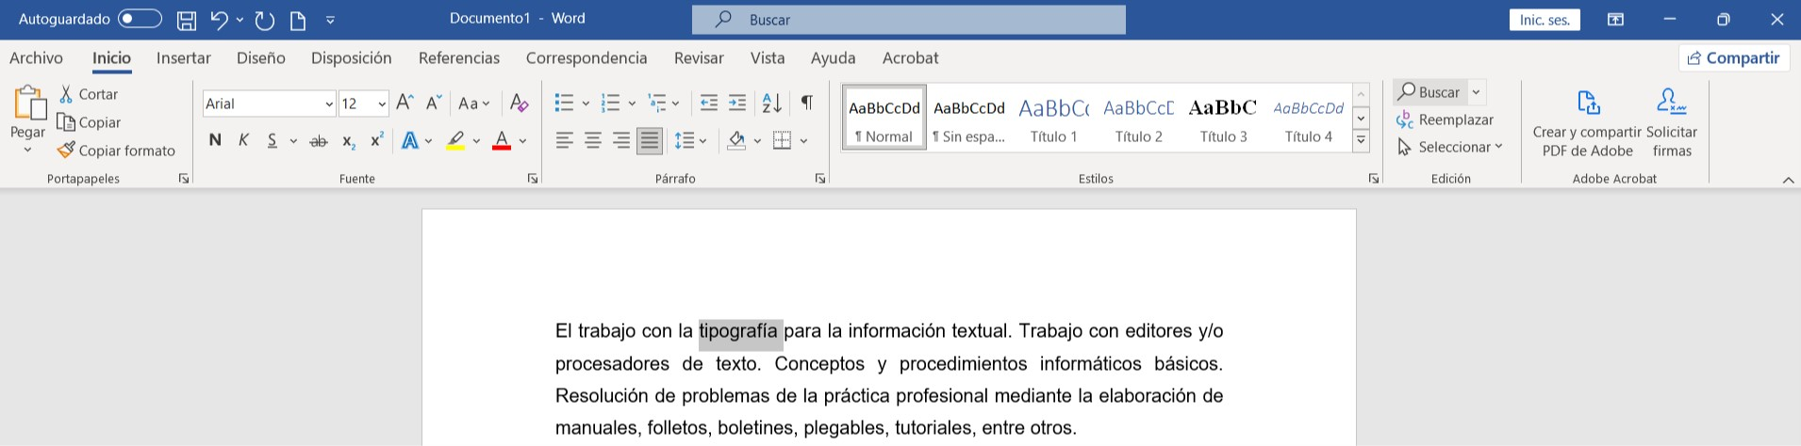
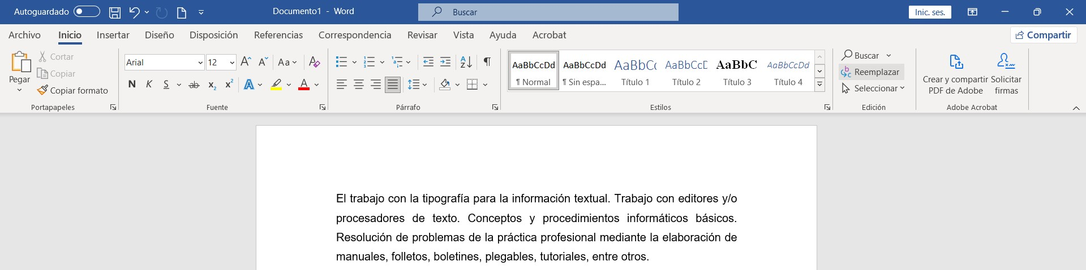
Buscar y reemplazar palabras

Slide 19
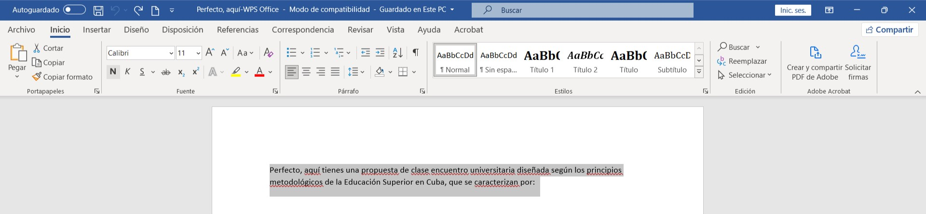
Aplicar formato: negrita

Slide 20
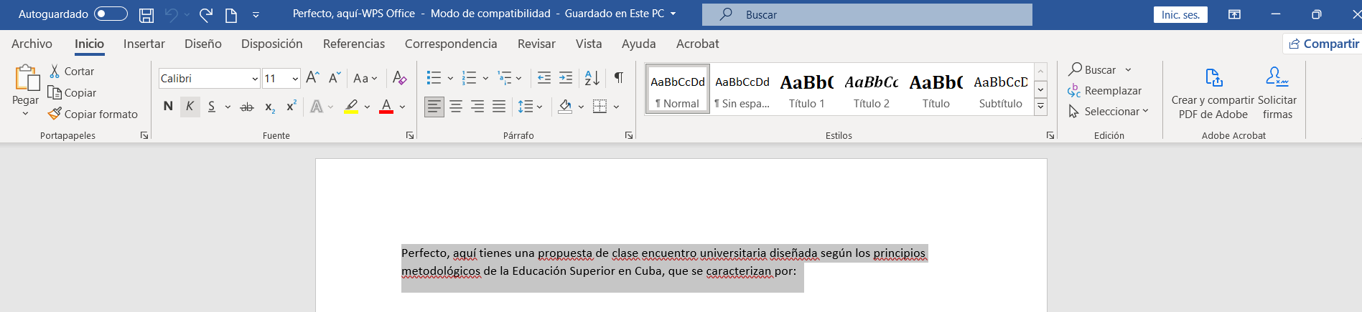
Aplicar formato: cursiva

Slide 21
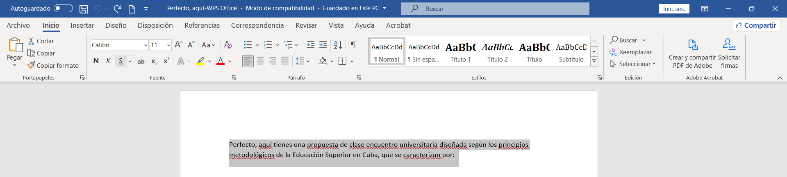
Aplicar formato: subrayado

Slide 22
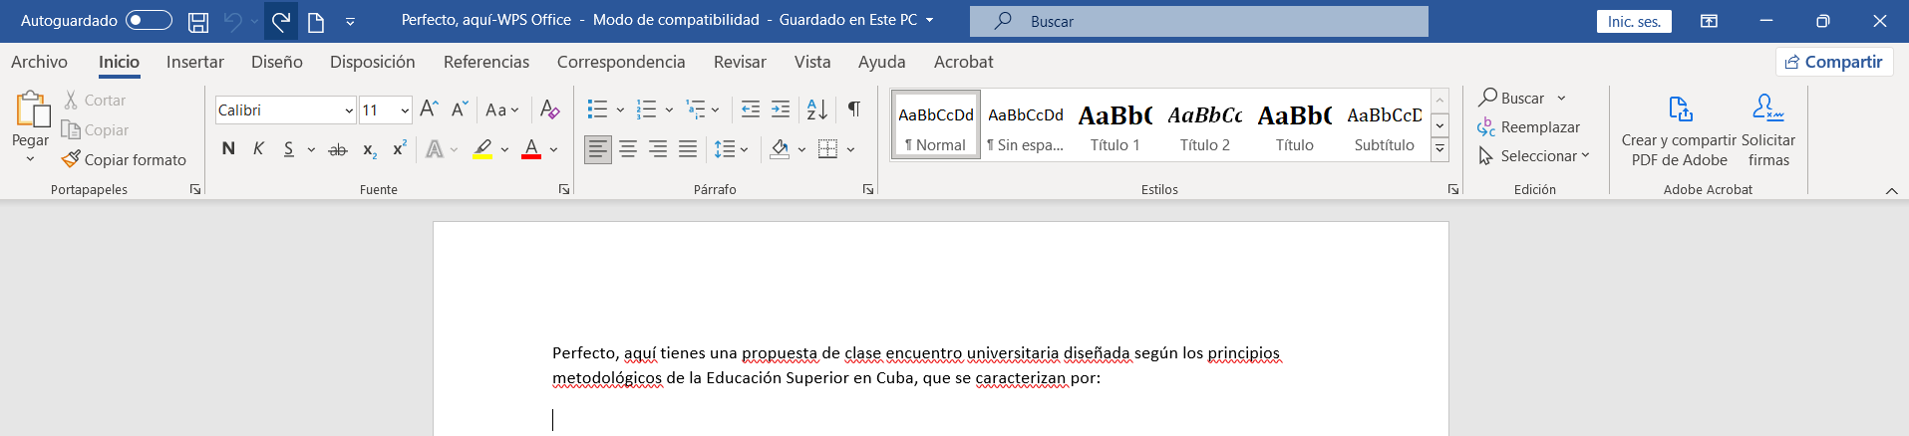
Aplicar formato: Rehacer escritura

Slide 23
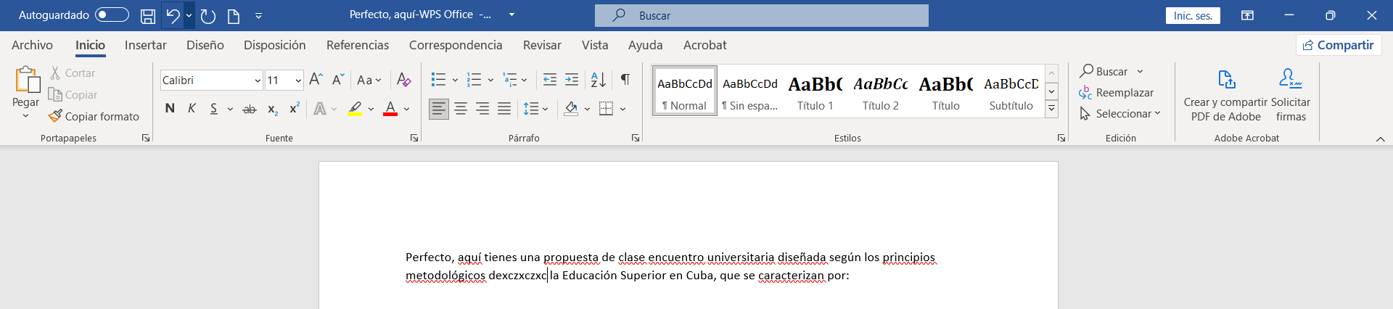
Aplicar formato: Deshacer escritura

Slide 24
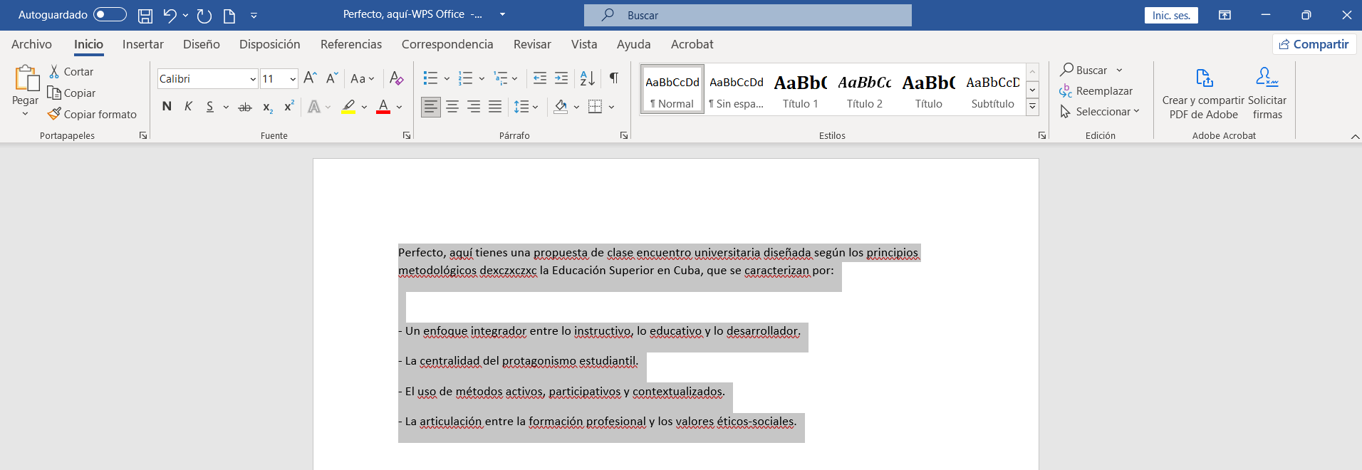
Alinear párrafos (izquierda, derecha, centrado, justificado).

Slide 25
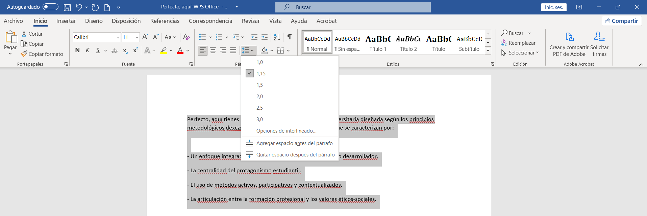
Aplicar sangrías, interlineado y espaciado entre párrafos.

Slide 26
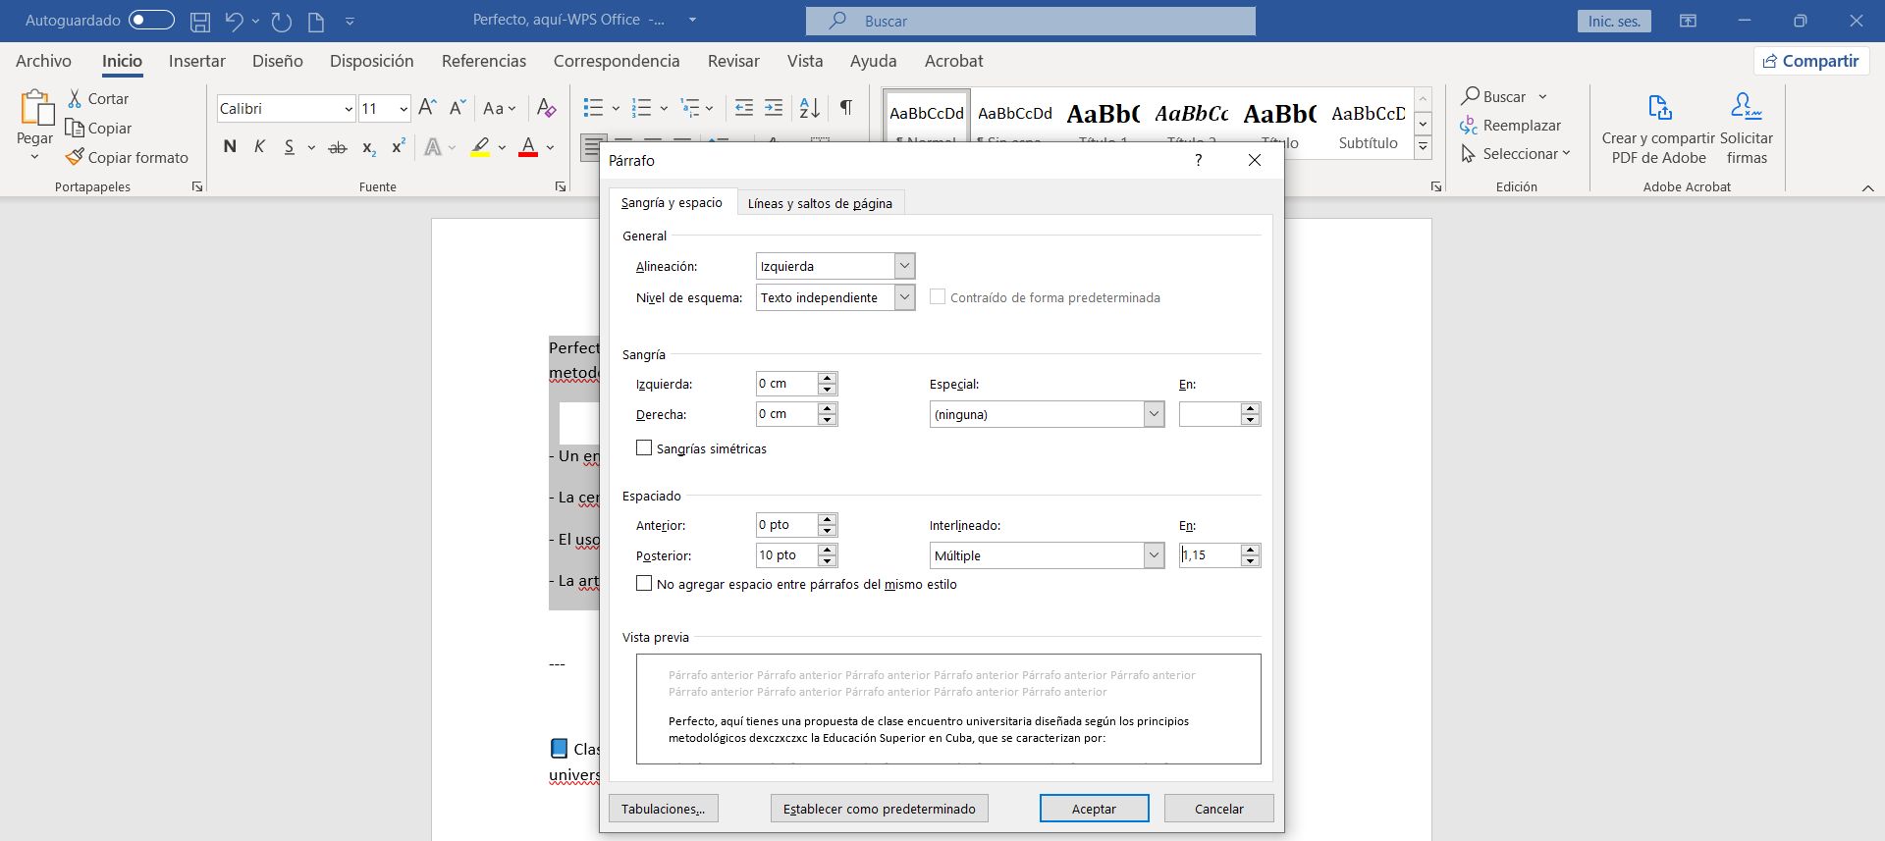
Aplicar sangrías, interlineado y espaciado entre párrafos.

Slide 27
Estudio individual
Durante el desarrollo de las clases de informática en una escuela secundaria, el profesor observa que muchos estudiantes utilizan las redes sociales, plataformas digitales y herramientas informáticas sin tener en cuenta aspectos de seguridad, privacidad o ética. Algunos comparten información personal sin precaución, descargan software sin verificar su procedencia, y desconocen los riesgos del ciberacoso o la suplantación de identidad.

Slide 28
¿Cómo puede el profesor de la especialidad de informática contribuir a la formación de una cultura digital responsable entre los estudiantes, mediante la elaboración de un boletín informativo que promueva el uso seguro, ético y consciente de las tecnologías?

Slide 29
Título: “Tecnología con conciencia: guía para un uso seguro y ético”
Secciones:
¿Qué es la seguridad informática?
Principales riesgos en el entorno digital
Consejos para proteger tu información personal
Ética digital: respeto, responsabilidad y legalidad
Recursos y plataformas seguras para estudiantes

